Slide 1

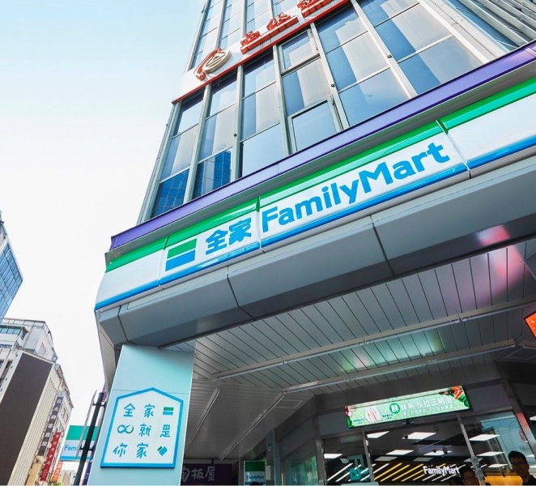
全家生鮮食品
智能銷售預測
Microsoft Services
2019年8月

Slide 2
專案摘要
預測成果
專案背景
下一步

Slide 3

背景說明
全家在台灣擁有4950名員工和3400家商店，提供客戶日常服務包括新鮮食品，飲料，物流和餐飲。
加盟店約佔90%，七成分布在住宅區(其它：辦公區、商業區、工業區)
生鮮食品約有300~500個品項，每日補貨一次，食品有效期短， 約2~3天
2018年全家鮮食事業年營業額約120億元 (便當、飯糰、甜點) 占全家整體營收比重約22%。目標是要在2020年將比例拉升到30%。
項目 | 2017 | 2018 | 增減%
營業收入 (千元) | 64,427,868 | 71,720,973 | +11.3%
稅後淨利 (千元) | 1,407,332 | 1,614,381 | +14.7%
店鋪營收 (千元) | 62,187,770 | 68,412,939 | +10.0%
店鋪數量 (家) | 3,154 | 3,326 | +5.5%
店鋪日均營收 (元) | 55,965 | 59,079 | +5.6%
資料來源：全家財報

Slide 4
超商鮮食報廢處理的挑戰
剩食浪費嚴重
報廢是必要損失?!
2016年亞太糧損資料庫指出，台灣一年糧食總損耗至少373萬噸，其中物流通路端的浪費約46萬噸，約10億個便當。
業內有套「完銷就加訂」的潛規則，通路商要求店長最多得訂比銷量多5%的商品數量，好讓架上「陳列豐富」。
IFRA估計，若以每間超商平均每天約丟棄兩千元鮮食，換算全台超過一萬家超商，估計每家超商一個月報廢品金額大約要4萬元，等於每年共浪費七十多億元食物。
全家初步統計每家門店每日鮮食報廢金額，以售價計算約NT$500~2000元不等。
為減少報廢，全家推行「友善食光」促銷能增加潛在報廢食品 10%～40% 的銷售機會，但僅治標不治本。
訂貨預測是藝術or科學?
目前門店預測訂貨數量的方式是由店長依據自身的「經驗」每日自行向總公司訂購。
店長一天在點貨、預測訂貨、訂購的工作可能要花費2個小時以上。
「中華國際連鎖加盟者交流暨權益促進會(IFRA)」

Slide 5
專案目標
減少鮮食報廢能節省成本，增加毛利率
減少剩食讓全家能實現永續綠色經營，友善環境，守護地球之社會責任。
運用Microsoft AI之數據科學家諮詢服務，驗證鮮食銷售預測模型的可行性，來支持全家銷售運營團隊在不影響銷售量的前提下達成減少鮮食報廢之目標。

Slide 6
專案摘要
預測成果
專案背景
下一步

Slide 7

Data & AI 零售業的變革性解決方案
銷售
營運
個人化
銷售優化
動態定價
營運效率
庫存優化
銷售預測
零售執行
我現在可以給這個客戶的最佳優惠或內容是什麼？
（所以我可以最大化我的回覆率並創造差異化的體驗）
什麼SKU，商店，團隊，機器，人......最有效?
（所以我可以確定最佳做法並分配資源）
達到理想客戶的理想功能組合是什麼？
（所以我可以區分競爭對手）
每個渠道投入的營銷支出是多少？
（所以我可以獲得我投資的最大回報）
什麼是合適的供應商？
（所以我可以簡化和優化採購）
這個地方現在這個產品的最優惠價格是多少？
（所以我可以最大化利潤和/或市場占有率）
我可以期待哪些銷售或使用量？
（所以我可以優化我的人員和資產利用率）

Slide 8
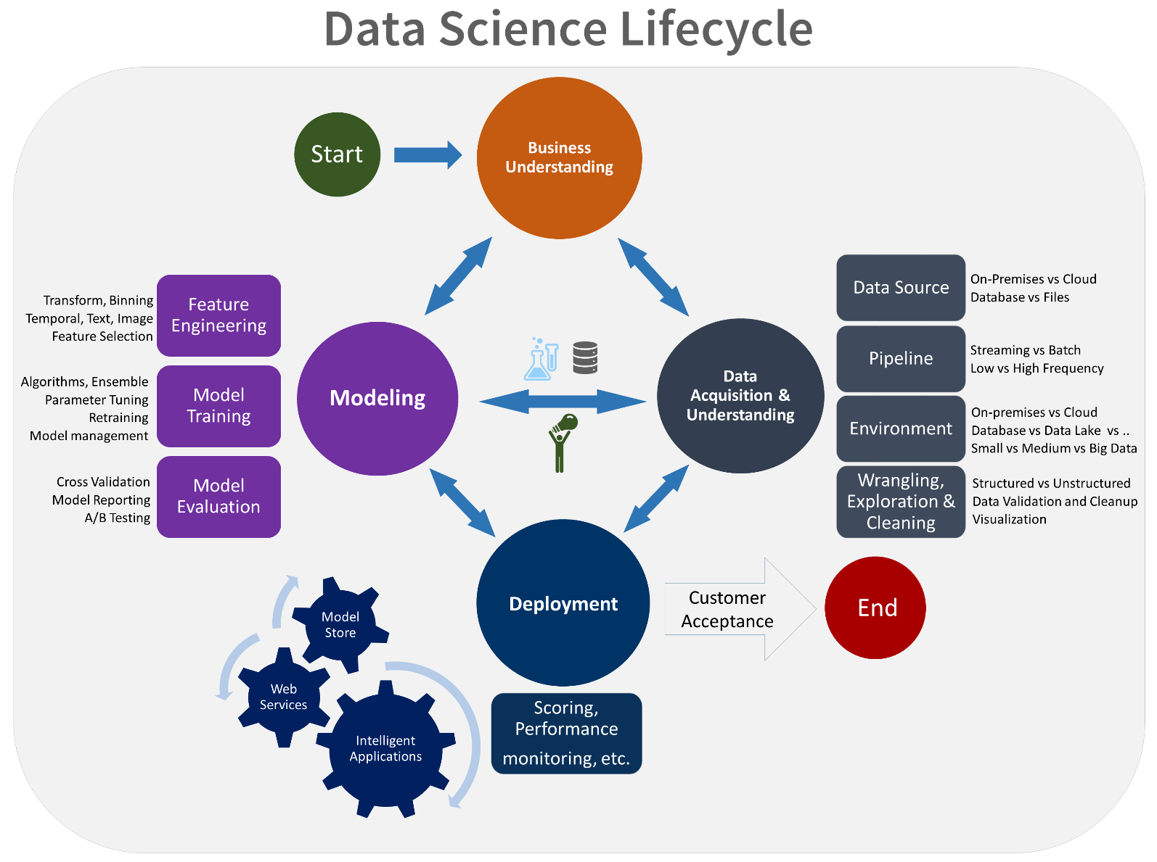
微軟數據科學專案方法論
TDSP 有助於改善團隊共同作業和學習。 其中包含 Microsoft 及業界其他公司的最佳做法和結構，有助於順利實作資料科學計劃。 目標是協助公司完全了解其分析程式的優點。
Team Data Science Process
(TDSP)
階段1
階段2
方案與架構設計
配置計算環境
探索資料
明確專案目標
明確資料來源
獲取資料目錄
Data Acquisition & Understanding
Business Understanding
階段3
特徵工程
訓練模型
驗證模型
階段4
Modelling
模型再訓練
部署模型/平臺
結案報告
Deployment
Notes:
Why this process, why this is successful for ML project, deliver message1. method, 2. framework for ml, 3. roadmap for data platform

Slide 9
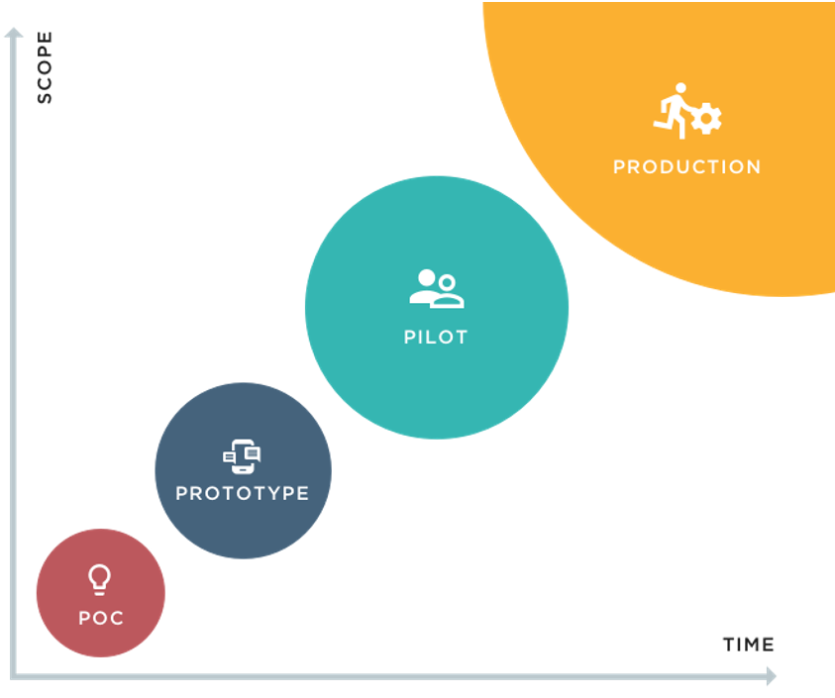
執行摘要
本專案為驗證資料科學解決方案之可行性，並進行5家店鋪實測。確認可行後再擴大至多店鋪，及開發自動化訂購預測系統，整合生產與銷售，最終完成建構智能供應鏈之目標。
系統上線 (2020~)
單品銷售模型
…
…
…
建議訂購量
Hierarchy Time Series
通過品類的計算和預測，回推給品番、商品 。
…
…
…
群組銷售模型
…
…
…
功能擴充
平台建置 (2019/9~)
店鋪實測 (5/14 – 6/28)
驗證可行性
(2/11 ~ 4/2)
總預測銷售量 vs. 實際銷售量

Slide 10
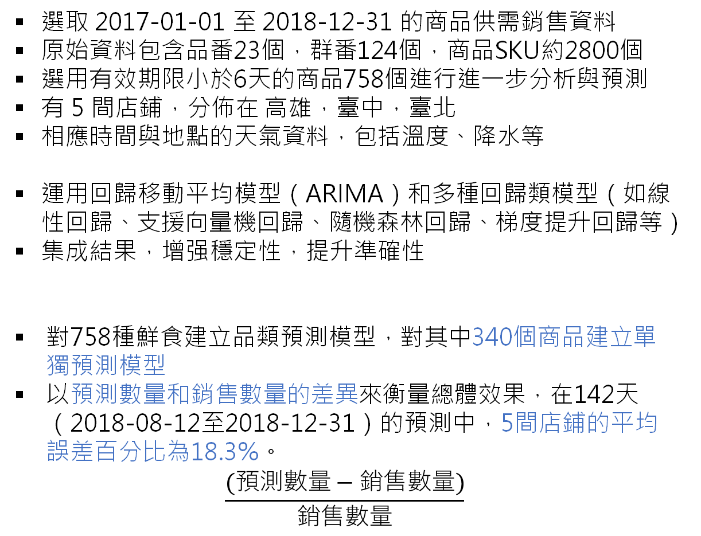
執行摘要
選取 2017-01-01 至 2018-12-31 的商品供需銷售資料
原始資料包含品番23個，群番124個，商品SKU約2800個
選用有效期限小於6天的商品758個進行進一步分析與預測
有 5 間店鋪，分佈在 高雄，臺中，臺北
相應時間與地點的天氣資料，包括溫度、降水等
運用回歸移動平均模型（ARIMA）和多種回歸類模型（如線性回歸、支援向量機回歸、隨機森林回歸、梯度提升回歸等）
集成結果，增强穩定性，提升準確性
對758種鮮食建立品類預測模型，對其中340個商品建立單獨預測模型
以預測數量和銷售數量的差異來衡量總體效果，在142天（2018-08-12至2018-12-31）的預測中，5間店鋪的平均誤差百分比為18.3%。
$$\frac{(預測數量−銷售數量)}{銷售數量}$$
資料選取
模型方法
模型成果

Slide 11
資料探索與建模

Slide 12
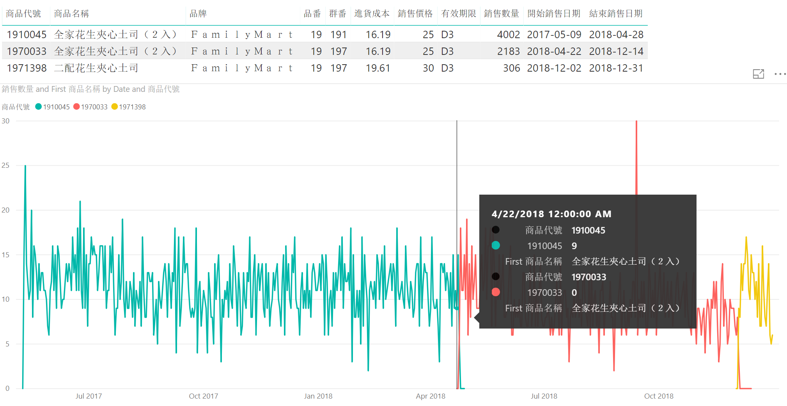
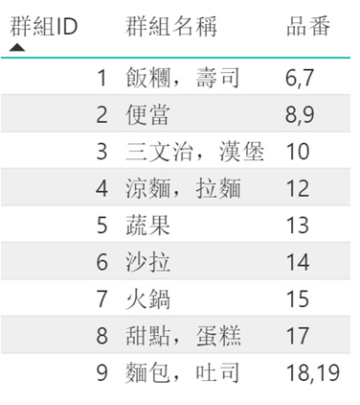
資料概覽及探索
12品番 >> 9品類
識別相同商品不同ID進行合併
商品範圍選擇
分析商品名字，有效期，價格等特性
銷售趨勢，形態
與其他商品的相似度
保質期6天以內
重點3天以內
300餘種商品單獨預測

Slide 13
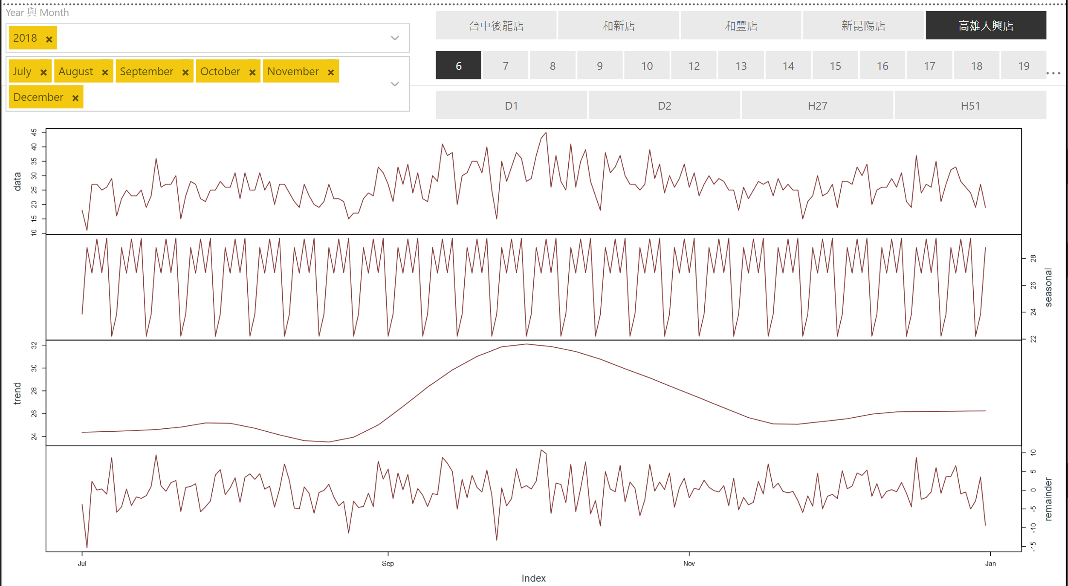
建模方法（1）時間序列
經過資料分析，發現銷售數量具有一定程度的趨勢和週期性，如圖所示。
用時間序列的方法會產生相應的效果，來捕捉這類規律。

Slide 14
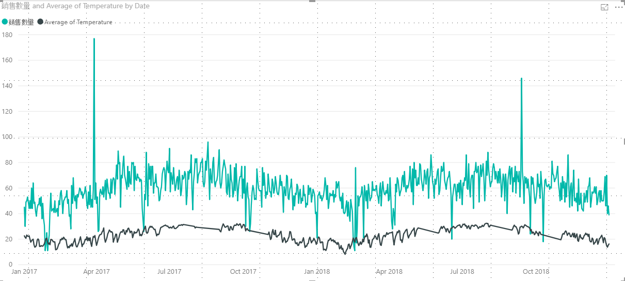
資料概覽及探索
銷售形態的分析 – 與天氣因素有關聯
舉例：類別1 - 飯糰壽司， 原始店號1205
有相似的變化趨勢

Slide 15
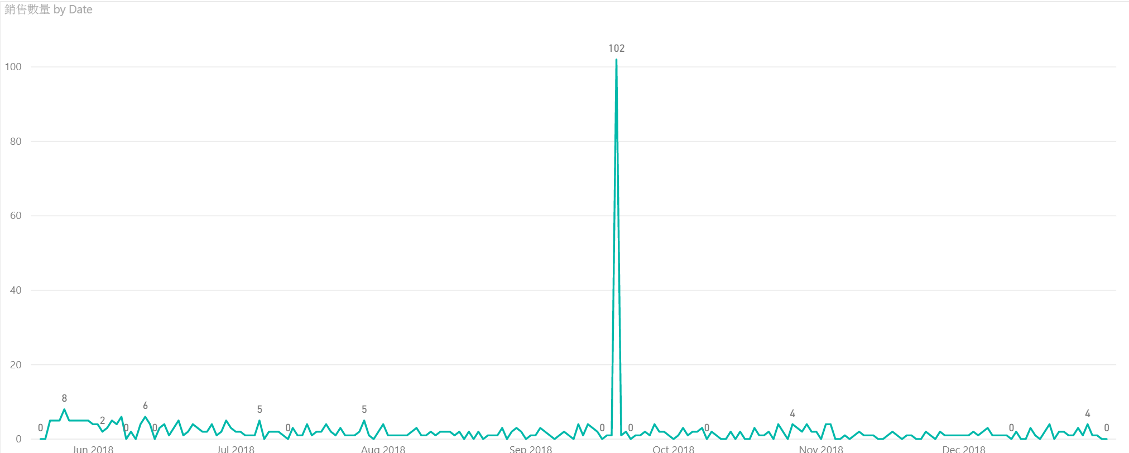
資料概覽及探索
銷售形態的分析 - 極端數據
舉例：商品代號1870035 (日式脆皮菠蘿麵包)， 原始店號1205
極端的峰值銷售數量

Slide 16
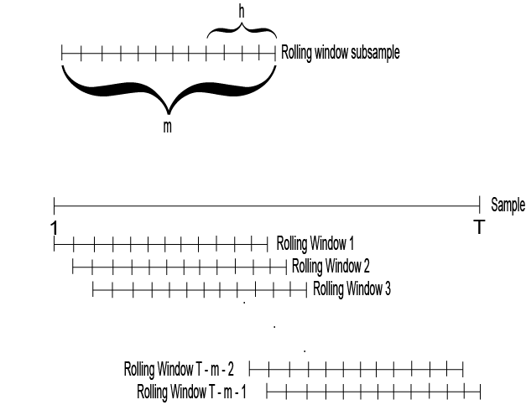
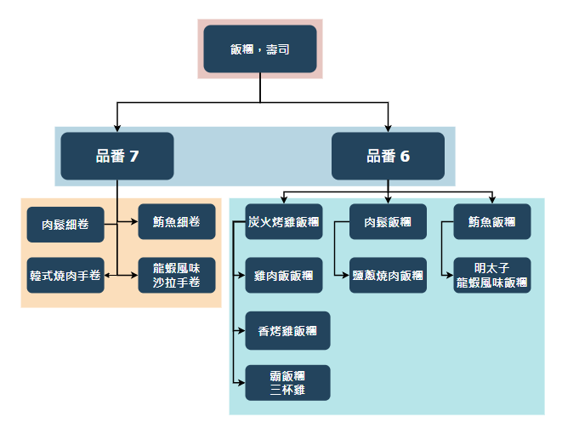
建模方法（1）ARIMA
Arima 建模方法
使用 Rolling Window 去預測未來一天的銷售數量
加入 Fourier Term 以增加預測數值的擺動幅度
訓練過程中加入 External Factor ， 包括預測當日的天氣因素，節假日等可能對銷售數量作出影響的因素。
利用 Hierarchy Time Series 使用屬於此分類的模型預測此分類下所有單一商品

Slide 17
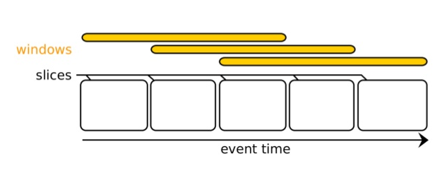
建模方法（2）Regression
Regression 建模方法
使用K Fold Cross Validation 調整模型參數，最後取得各模型最好的預測結果：
Support Vector Regression
Linear Regression
Random Forest Regression
Gaussian Process Regression
Gradient Boosting Regression
KNeighbors Regression
使用Ensemble Method 集成以調整好參數的各個模型，產出最後的銷售預測結果
使用 Slices Window重新整理模型訓練數據，預測未來一天的銷售數量
經過對數據的分析我們選擇採用前20天銷售數量作預測
t | 預測銷售數量(t) | 溫度(t) | 降雨量(t) | 銷售數量(t-1) | 銷售數量(t-2) | 銷售數量(t-3) | 銷售數量(t-4) | ... | 銷售數量(t-19) | 銷售數量(t-20)
t1 | 25 | 20.18 | 0.0 | 34 | 36 | 31 | 34 | ... | 37 | 27
t2 | 24 | 20.848 | 0.1 | 25 | 34 | 36 | 31 | ... | 45 | 37
t3 | 32 | 22.158 | 0..0 | 24 | 25 | 34 | 36 | ... | 30 | 42
...

Slide 18
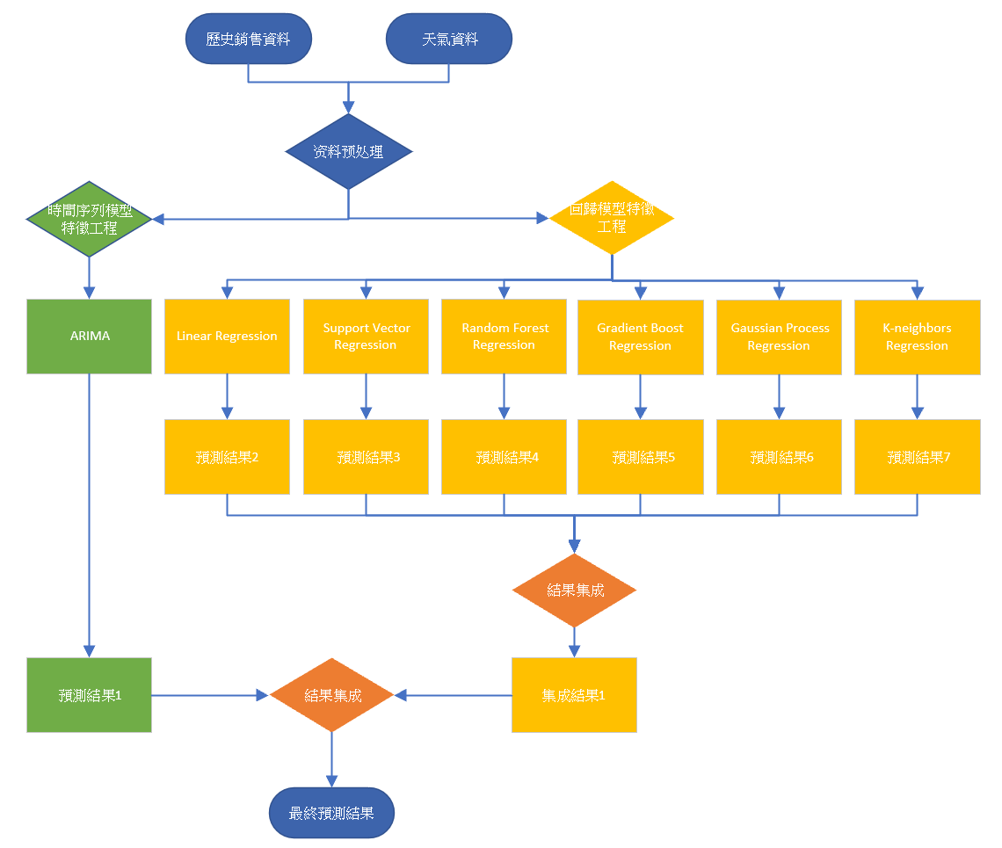
建模方法（3）結果集成
最終模型架構
對原始資料進行初步的預測裏，包括空缺值填充、異常值處理等
將前述兩類方法（ARIMA與Regression）選定的7種演算法分別計算預測結果
先將所有Regression的結果進行一次集成，加權平均。
再與ARIMA的結果進行第二次集成，加權平均。
最終結果同時考慮了時間的週期性，外部資料特性，以及不同演算法處理的優勢。

Slide 19
專案摘要
預測成果
專案背景
下一步

Slide 20
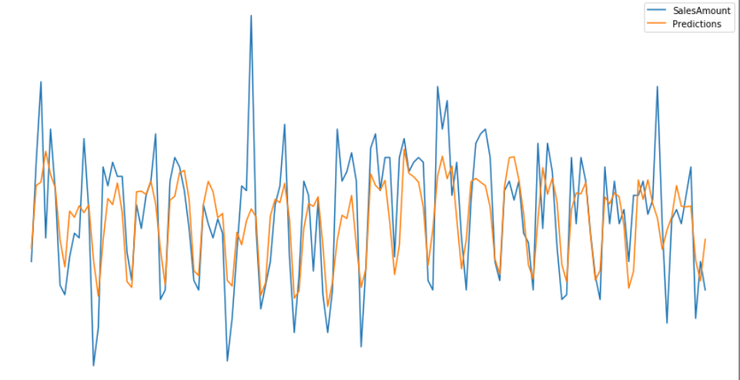
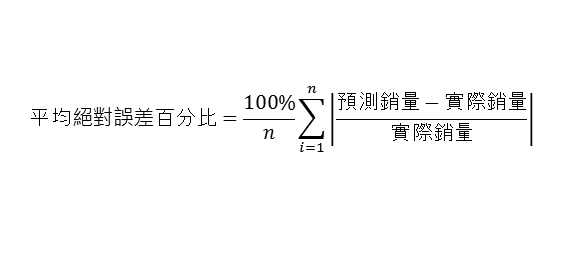
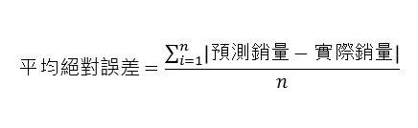
預測成果- 評價方法
1. 初步做好一個模型後，如何進行選擇和優化？
預測數值與實際數值會有差異，這種差異平均下來會在什麽樣的水準上？由於誤差有正有負，選擇計算平均絕對誤差，表示一系列預測值與真實值的絕對值差異的平均結果。
也可以考慮觀察誤差與真實數值的占比，表示一系列預測值與真實值的絕對值差異佔真實值百分比的平均結果。
在建模過程中，以降低MAE和MAPE為目標。
2. 誤差只能反映單日預測的狀態，如何描述模型預測對動態性的把握？
通過觀察預測銷售曲線與真實銷售曲線走勢。觀察模型是否對漲跌能夠進行及時的反饋。
3. 面對幾百個做好的模型，如何對整體預測結果進行評估？
從一段時期預測的統計角度看，我們希望預測值的分佈與真實值的分佈越接近越好
做Kolmogorov-Smirnov檢驗（KS檢驗），計算結果表示爲p-value。若p-value大於0.05，則認爲在95%的信賴區間上，接受此兩序列數字出於同一分佈的假設。
$$平均絕對誤差=\frac{\sum_{i=1}^{n}{\left|預測銷量−實際銷量\right|}}{n}$$
$$平均絕對誤差百分比=\frac{100\%}{n}\sum_{i=1}^{n}{\left|\frac{預測銷量−實際銷量}{實際銷量}\right|}$$
銷售數量預測值與歷史同期比較

Slide 21
預測成果(1) - 各店鋪預測結果
各店鋪測試期內模型預測誤差統計， 與目前店長每日訂購數量誤差對比，在142天（2018-08-12至2018-12-31）的預測中，5間店鋪的平均誤差百分比為18.3%
店鋪 | 測試期內銷量 | 測試期內銷量誤差 （模型） | 測試期內銷量誤差（店長） | 日均銷量 | 日均誤差 （模型） | 日均誤差 （店長） | 日均誤差百分比（模型） | 日均誤差百分比 （店長）
和新店 | 35,939 | 5522 | 5754 | 254 | 38.9 | 40.5 | 15.4% | 22.9%
台中後龍店 | 27,583 | 4349 | 4660 | 195 | 30.6 | 32.8 | 15.7% | 22.8%
和豐店 | 14,143 | 3514 | 5974 | 100 | 24.7 | 42.1 | 24.8% | 45.9%
高雄大興店 | 24,686 | 4231 | 4951 | 174 | 29.8 | 34.9 | 17.1% | 23.9%
新昆陽店 | 24,329 | 4486 | 5252 | 172 | 31.6 | 37.0 | 18.4% | 31.7%
模型日均誤差%均優於店長預測
納入5%額外訂購率依然較低

Slide 22
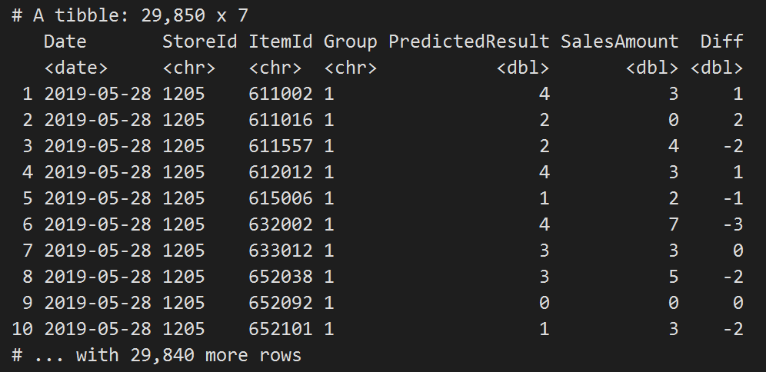
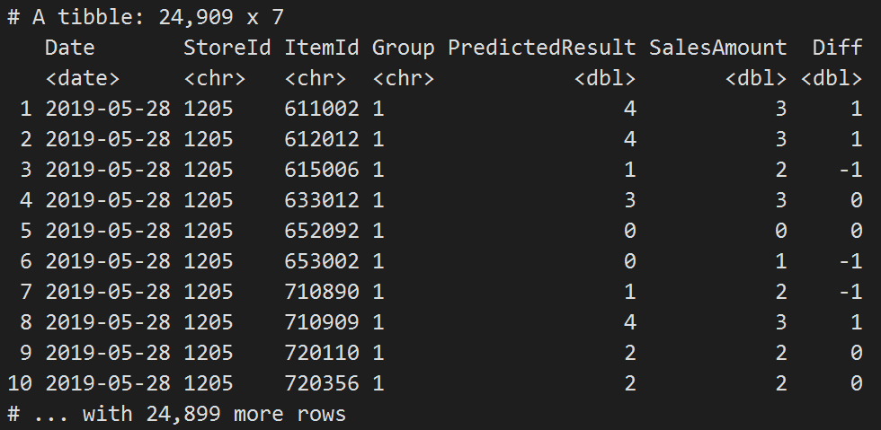
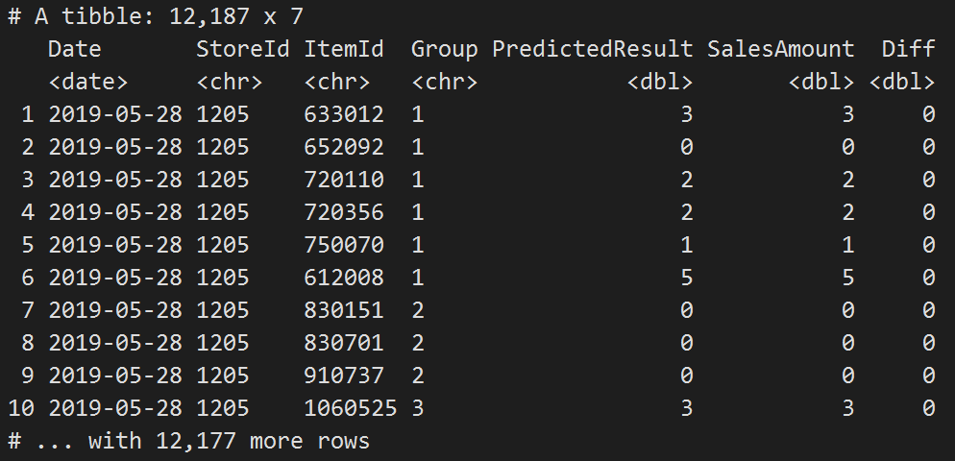
預測成果(2) – 整體預測差異
83%
41%
預測差異數量 ≤ 1
預測差異數量 = 0
自5月28至7月15，全部單品銷售記錄，共29850條記錄。
自5月28至7月15，單品銷售記錄中誤差絕對值是0或1的，共24909條記錄。
自5月28至7月15，單品銷售記錄中誤差是0的，共12187條記錄。

Slide 23
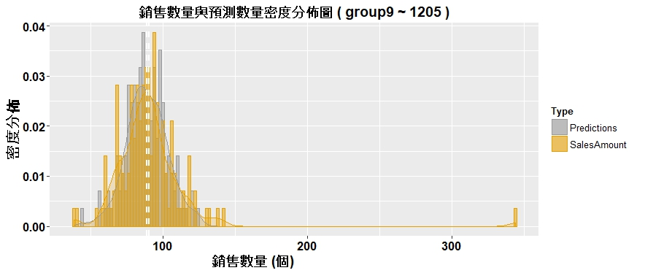
預測成果(2) - 品類預測
以“麵包，吐司~和新店（group9~1205）”爲例進行説明。
將模型對和新店自2018-08-12至2018-12-31所作的“麵包，吐司”類商品銷售數量的預測值與真實銷售值繪製概率密度圖，來觀察兩者的分佈情況，如圖所示：
品類 | 麵包，吐司
店鋪 | 和新店
測試天數 | 142
預測期內銷量 | 13274
日均實際銷量 | 93.5
日均預測銷量 | 90.1
日均誤差 | 11.1
日均誤差百分比 | 11.9%

Slide 24
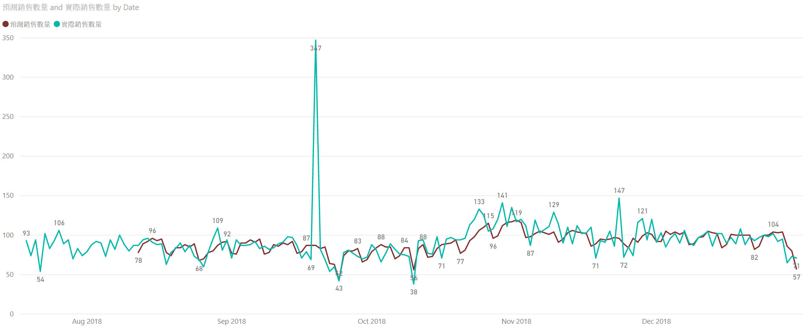
預測成果(2) - 品類預測
以“麵包，吐司~和新店（group9~1205）”爲例進行説明。
以及對預測值與真實銷售值繪製時序曲線圖，來觀察兩者的銷售走向趨勢，如圖所示：
預測值符合
實際銷售值的趨勢

Slide 25
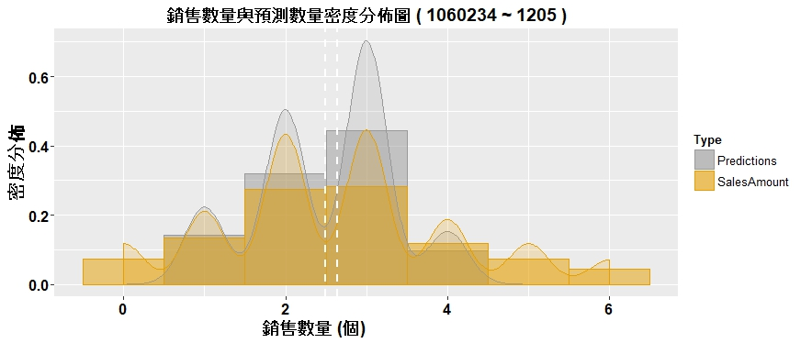
預測成果(3) - 單品預測
以“燻火腿溏心蛋三明治-和新店”爲例
將模型對和新店自2018-08-12至2018-12-31所作的“燻火腿溏心蛋三明治”銷售數量的預測值與真實銷售值繪製概率密度圖，來觀察兩者的分佈情況，如圖所示：
商品 | 燻火腿溏心蛋三明治
店鋪 | 和新店
預測天數 | 135
測試期總銷量 | 356
測試期總誤差 | 125
日均銷量 | 2.64
日均預測 | 2.5
日均誤差 | 0.93
日均誤差百分比 | 35.1%
日均數量低，造成誤差百分比變高

Slide 26
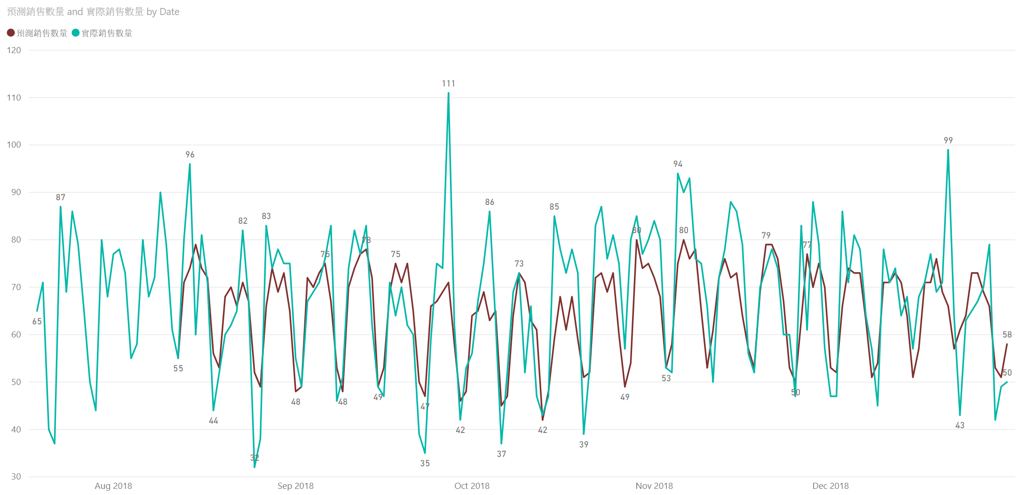
預測成果（2）品類預測
以“麵包，吐司~新昆陽店（group9~12236）”爲例進行説明。
以及對預測值與真實銷售值繪製時序曲線圖，來觀察兩者的銷售走向趨勢，如圖所示：

Slide 27
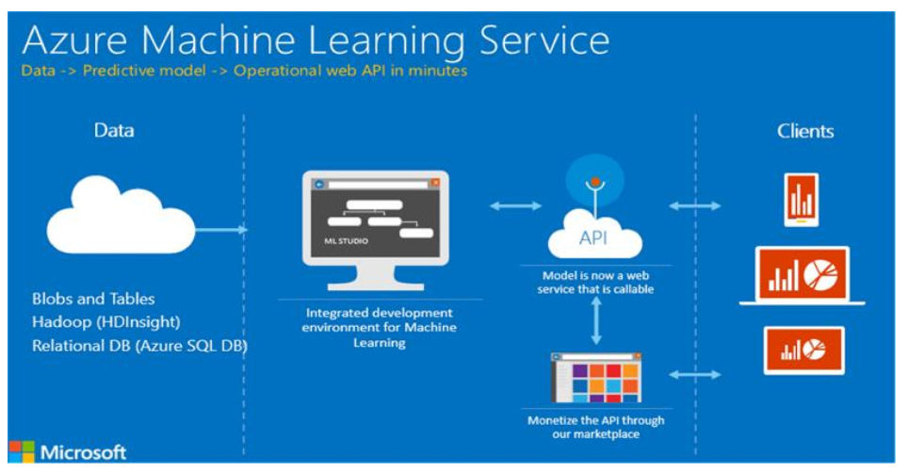
專案成果(4) – 店鋪實測方法
店鋪實測方法：
在Azure虛擬機上發佈選定的模型為web service，
開發資料交換程式，鏈接全家Database，
餵入全家Database最新的資料至系統進行計算，產出預測的訂購建議，
預測訂購數量自動返回寫入全家訂購系統。

Slide 28
專案成果(4) – 店鋪實測誤差率
預測值偏低，但符合銷售動態
7 out of 11天誤差率較店長低
整體平均誤差率較店長自訂低
日期 | 6/12 | 6/13 | 6/14 | 6/15 | 6/16 | 6/17 | 6/18 | 6/19 | 6/20 | 6/21 | 6/22 | 平均
微軟誤差率 | 14% | 13% | 1% | 2% | 13% | 19% | 23% | 10% | 9% | 17% | 3% | 11%
店舖誤差率 | 9% | 27% | 49% | 53% | 24% | 22% | 4% | 3% | 21% | 11% | 5% | 21%

Slide 29
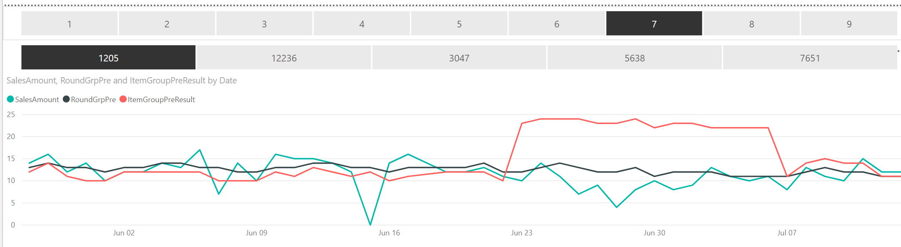
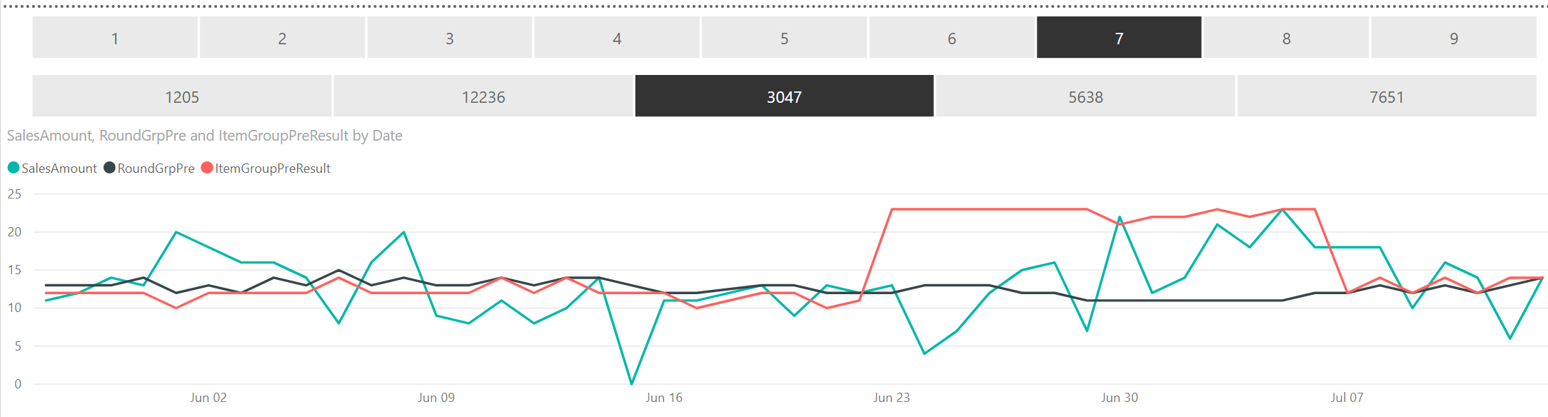
專案成果(4) – 店鋪實測2
為解決模型預測值偏低議題，專案進行模型向上取整的調整
第二次測試發現：
不同店鋪適用不同的行銷策略
部分店鋪進貨量的提升並沒有帶動銷量的提升；但在有的店鋪，進貨量的提升帶動了銷量的提升。
在現有的行銷思維下，部分店鋪的銷售潛力還沒有被安全挖掘出來。
在銷量預測模型之外，需要額外的行銷策略模型對不同店鋪進行靈活地調整。

Slide 30
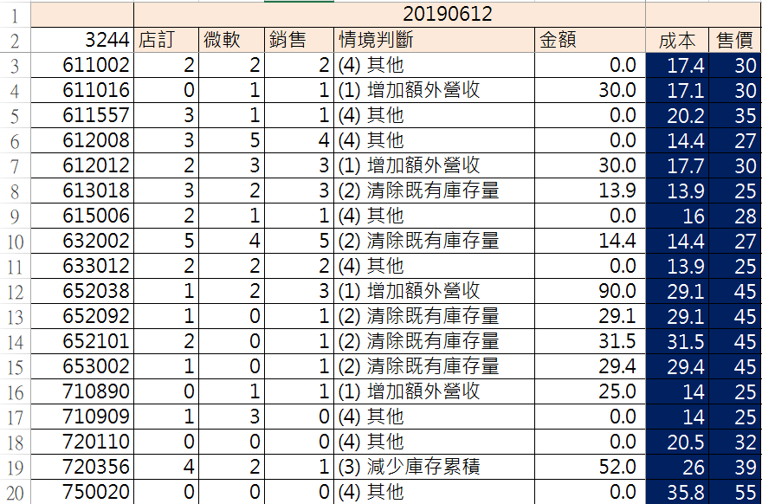
專案成果(4) – 店鋪實測效益
本次實測期間發現3種對於營收有影響的情境
增加額外營收：如商品611016，店長未下訂單，但微軟有提供預測數量， 且完成銷售。
清除既有庫存量：如商品613018，店長下訂數量大於微軟預測數量，且銷售數量也大於微軟預測時。雖然店長預測3個，模型下訂2個，最後售出3個，多售出的1個為庫存品。
減少庫存積累：如商品720356，店長預測4個，模型預測2個，但僅售出1個。此情境將減少(4-2)個庫存量。
商品代號

Slide 31
專案成果(4) – 店鋪實測效益
依據前頁的情境規則，統計6/12-6/22期間的實測，各店鋪三種情境的日平均經濟效益如下表統計：
# | 店鋪 | 增加額外營收 (NT元/日) | (2) 清除既有庫存量 (NT元/日) | (3) 減少庫存累積(節省) (NT元/日)
1 | 3244 | $2,687 | $2,509 | $668
2 | 12442 | $800 | $764 | $212
3 | 18391 | $300 | $444 | $176
4 | 18413 | $708 | $585 | $145
四家店平均值 (NT元/日) |  | $1,124 | $1,075 | $300

Slide 32
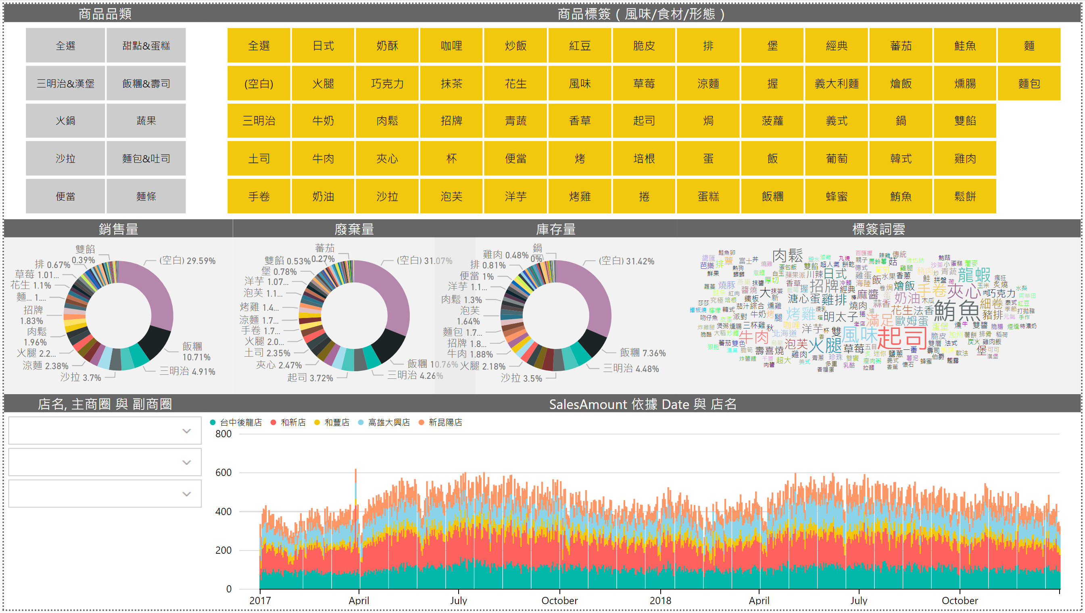
專案成果(4) – 店鋪實測效益
對商品名稱進行文本分析，提取食物相關關鍵字：
如類型，義大利面，燴飯，等
如風味，如日式，意式，燒烤，等
如食材，如雞肉，肉鬆，奶油，培根，等
在某商品大類之內，或不同品類之間，由風味、食材等形成交叉分析，
更深入瞭解店鋪商圈內常客的偏好
對新品上架冷開機形成輔助預判

Slide 33
實測與POC的現實差異
銷售資料差異
情況：
天氣資料差異
情況：
預測目標差異
情況：
實測只有群組模型
模型結構差異
情況：
原因： 歷史資料才有降水量，預測天氣只有降水概率。
原因： 店長訂購在晚10點，但全家統計數字以晚12點為界。
POC包含幾百種商品
實測只有120種商品
POC採用降水量
實測採用降水概率
實測預測未來第3天
POC預測未來1天
原因： 目前架上商品大多沒有連續的歷史資料。
POC包括群組模型和單品模型
原因： 以上變動致使沒有時間做重訓練。

Slide 34

Next Step

Slide 35
下一步：建議方案
高p-Value的
商品預測
高穩定性商品銷售量預測
高穩定性商品上架銷售量預測
高穩定性動態庫存規劃模型
商品特徵標簽
商品相似度計算
策略推薦
…
新品上架銷量預測模型（構建）
動態庫存規劃模型（構建）
在售品銷量預測模型（優化）
鮮食預測
佈署至多店鋪
店鋪特徵分析
多店鋪系統結構設計與優化
系統開發整合
促銷活動分析
天氣資料分析
模型結構優化
預測天數調整
…
廢棄分析
庫存分析
銷售策略分析
…
特定品群區域需求預測
配送規劃
生產規劃
生產與供應鏈
優化

Slide 36
解決方案Prioritization
解決方案 | 數據準備 |  |  |  | 技術複雜度 |  |  | 商業價值 |  | 優先度 | Effort
 | 資料體量及細度是否足夠 | 是否有未驗證資料 | 資料是否完全和整齊 | 是否有無法取得的關鍵資料 | 是否有已驗證的建模方法 | 是否已有前期認知 | 是否需要大量的研發工作 | 是否與業務KPI一致 | 潛在的成本節約/收益提升 |  | （周）
鮮食銷售預測與訂購 | 是, 可能需要更多資料 | 否 | 是 | 否 | 是 | 是 | 適度 | 是 | 高 | P1 | 16
高p值銷售預測與訂購 | 是, 可能需要更多資料 | 否 | 是 | 否 | 是 | 否 | 適度 | 是 | 低 | P2 | 20
系统開發並部署至全店鋪 | 是, 可能需要更多資料 | 可能 | 是 | 否 | 是 | 部分 | 是 | 是 | 高 | P2 | 20
生產與供應鏈優化 | 未知 | 未知 | 未知 | 未知 | 是 | 否 | 是 | 未知 | 未知 （高/中/低） | 暫無法評估 | 暫無法評估
* 此4個解決方案每個都包含若干模塊內容
* 紅色字部分需要與全家確認

Slide 37
解決方案優先順序
低
Priority 1
高p-value商品銷售訂購與預測
鮮食銷售訂購與預測
P2
P1
技術可行性
P3
P2
佈署至多店鋪
生產與供應鏈優化
Priority 2
Priority 3
高
低
商業價值
商業價值
與業務KPI一致
能夠影響商業行為
容易量化的效益
潛在的成本節約
潛在的收入增長
高

Slide 38
解決方案演進路線
2019
2019
2019
2020
2020
2020
2020
2020
~
2 - 4月
5 - 7月
9 月
2月
3 - 5月
6 - 7月
8 - 10月
11-12月
Priority 1
Priority 2
概念驗證
店鋪實測
鮮食銷售訂購與預測
佈署至多店鋪
多店鋪實測
系統整合銜接
上線佈署
業務調整研討會
以最新銷售資料重新訓練模型
在售品銷量預測模型(優化)
店鋪特徵分析
優化模型驗證
數據庫鏈接
確認產品第一版的實際功能
數據探索理解
帶入天氣預報特徵
動態庫存規劃模型 (新構建)
多店鋪系統設計及優化
訂購量預測驗證
模型部署與資源調度
規劃後續升級演進
模型建設
銷售預測模型驗證
新品上架銷量預測模型
(新構建)
部分自動化功能
結合產品架構，進行模型架構和演算法的優化
預測結果整合及可視化
交互介面
佈署至全店鋪
完成
持續進行
第二階段
第三階段
第四階段
*預估費用係供全家參考均含稅，
需依實際工作辦理正式報價

